Slide 1
KKKkkkk
Kultur Jaringan
KULIAH 1
Definisi, Manfaat, Sejarah dan Perkembangan Riset Kultur Sel dan Jaringan

Slide 2
Protein di alam
ENZIM
Protein yang berfungsi sebagai katalisator dari hampir semua reaksi
Katalisator : membantu dalam perubahan molekul satu ke yang lain tetapi dia sendiri tidak mengalami perubahan.
Enzim tidak banyak diperlukan karena dapat digunakan berulangkali

Slide 3
Protein di alam
ENZIM
Enzim mempunyai kemampuan mengkatalisis reaksi-reaksi kimia unik yang tidak dapat dilakukan oleh katalis biasa
Enzim menjadi katalis primadona dalam bioteknologi industri, pertanian, kesehatan dan lingkungan.

Slide 4
Enzim
Senyawa organik yang berfungsi sebagai katalis artinya mempercepat berlangsungnya suatu reaksi kimia tetapi enzim itu sendiri tidak ikut berubah.

Slide 5
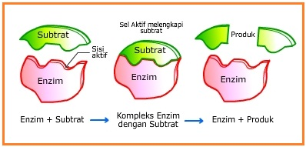
Enzim

Slide 6
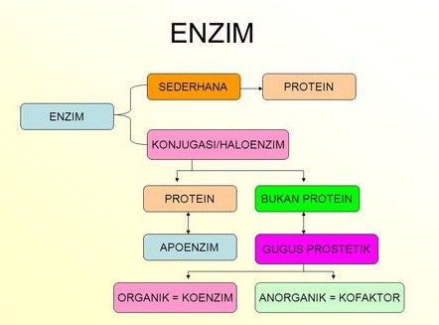
Struktur Enzim

Slide 7
Enzim
Apoenzim
Bagian dari enzim yang tersusun atas protein yang bersifat labil terhadap faktor lingkungan

Slide 8
Enzim
Non protein / gugus prostetik
Bagian enzim aktif yan tersusun atas :
Kofaktor : an organik
Koenzim : Organik

Slide 9
Enzim
Koenzim
Senyawa non protein yang tidak melekat erat pada protein enzim : NAD, NADP, Koenzim A

Slide 10
Enzim
Kofaktor
Komponen non protein yang tersusun dari zat anorganik yang berupa logam : Cu, Fe, Mn, Zn, Ca, K dan Co

Slide 11
Enzim
Yang mempengaruhi kerja enzim
Suhu
pH
Inhibitor
Konsentrasi substrat

Slide 12
SUHU
Peningkatan suhu menyebabkan molekul bergerak cepat
Setiap enzim mempunyai suhu optimum
Suhu yan terlalu tinggi melampaui batas optimum menyebabkan enzim mengalami denaturasi

Slide 13
pH
Pada umumnya pH optimum berkisar 6 – 8 tetapi ada beberapa pengecualian misalnya pepsin pada suhu optimum pH 2
Perubahan pH yang terlalu tajam juga akan menyebabkan denaturasi

Slide 14
Inhibitor
Senyawa kimia yang menghambat kerja enzim
Ada 2 macam inhibitor : inhibitor kompetitif dan non kompetitif
Inhibitor kompetitif : senyawa kimia yang menyerupai substrat yang dapat bereaksi dengan sisi aktif sudah terisi maka tidak bisa lagi berikatan dengan enzim

Slide 15
Inhibitor
Inhibitor non kompetitif merupakan senyawa yang menghambat kerja enzim yang disebut sisi alosterik, akibatnya bagian sisi aktif enzim sulit berikatan dengan substrat dan enzim tidak dapat mengubah substrat menjadi produk.
Jumlah substrat yang berlebihan dapat menyebabkan penurunan kerja enzim → sintesis enzim

Slide 16
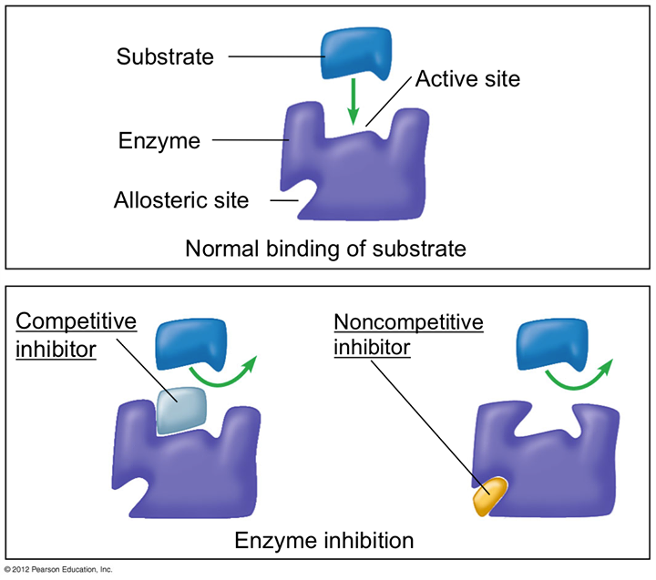
Inhibitor

Slide 17
VIDEO

Slide 18
Sifat Enzim
Mempunyai Active site : Substrat ditangkap oleh active site untuk dibentuk atau dipecah
Sangat Spesifik : 1 enzim hanya berikatan dengan satu jenis substrat
Enzim dapat di daur ulang : dapat digunakan lagi untuk menangkap substrat berikutnya

Slide 19
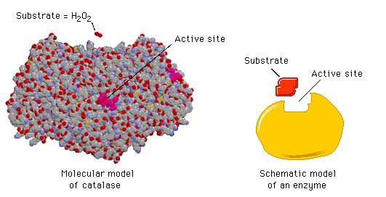
Enzim

Slide 20
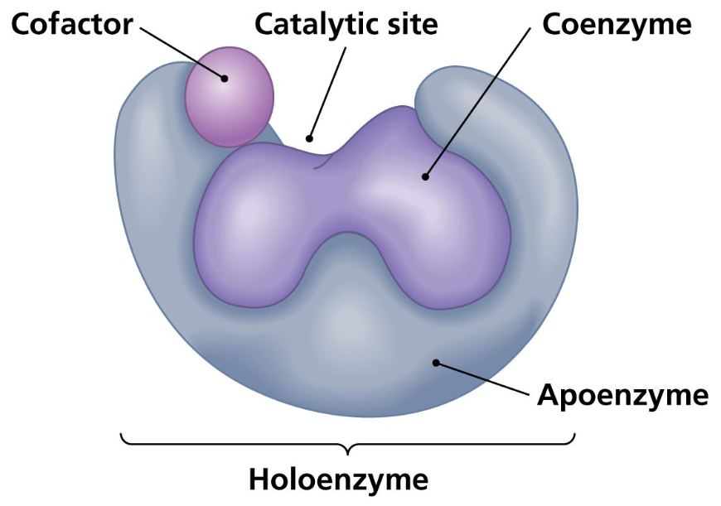
Enzim

Slide 21
VIDEO

Slide 22
Enzim berdasarkan tempat kerjanya
Endoenzim : enzim yang bekerja di dalam sel / enzim intraseluler
Eksoenzim : enzim yang bekerja di luar sel / enzim ekstraseluler

Slide 23
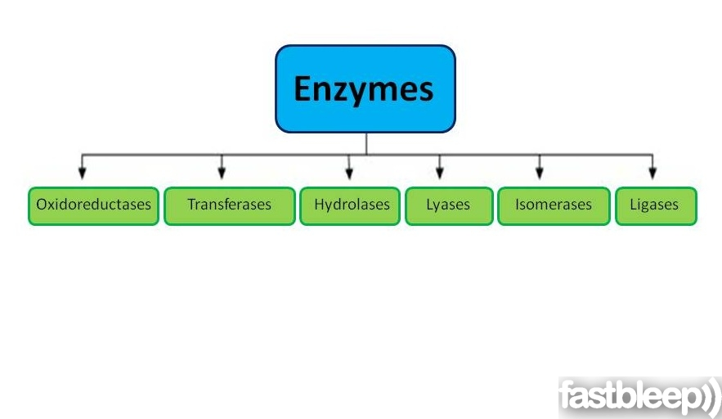

Slide 24
Enzim berdasarkan cara kerja
Oksireduktase : Mengkatalisis reaksi oksidasi dan reduksi dari suatu unsur
Contoh : Enzim dehydrogenase dan oksidase
Transferase : Berfungsi untuk membantu memindahkan suatu unsur ke unsur lain.
Contoh : Enzim transaminase dan kinase

Slide 25
Enzim berdasarkan cara kerja
Hidrolase : membantu pembentukan produk dengan bantuan air (hidrolisis)
Contohnya : enzim lipase, amilase, peptidase
Liase : memindahkan atau menambahkan ikata C-C, C-N, C-O, atau C-S dari substrat tanpa melalui peristiwa hidrolisis.
Contoh : enzim piruvat, dekarboksilase dan
oksalat dekarboksilase

Slide 26
